Slide 1
간도가 우리나라 땅인 이유
5조

Slide 2
목차
목차
간도의 위치
백두산 정계비와 간도 영유권
대한제국의 적극대책
간도협약
간도협
간도의 위치
백두산 정계비와 간도 영유권
대한제국의 적극대책
간도협약
간도협약과 동북공정
북한과 간도
조중변계조약
간도의 가치
간도에 대한 인식

Slide 3
1.간도의 위치 (동간도 , 서간도)
중국어중국학과
윤종운

Slide 4
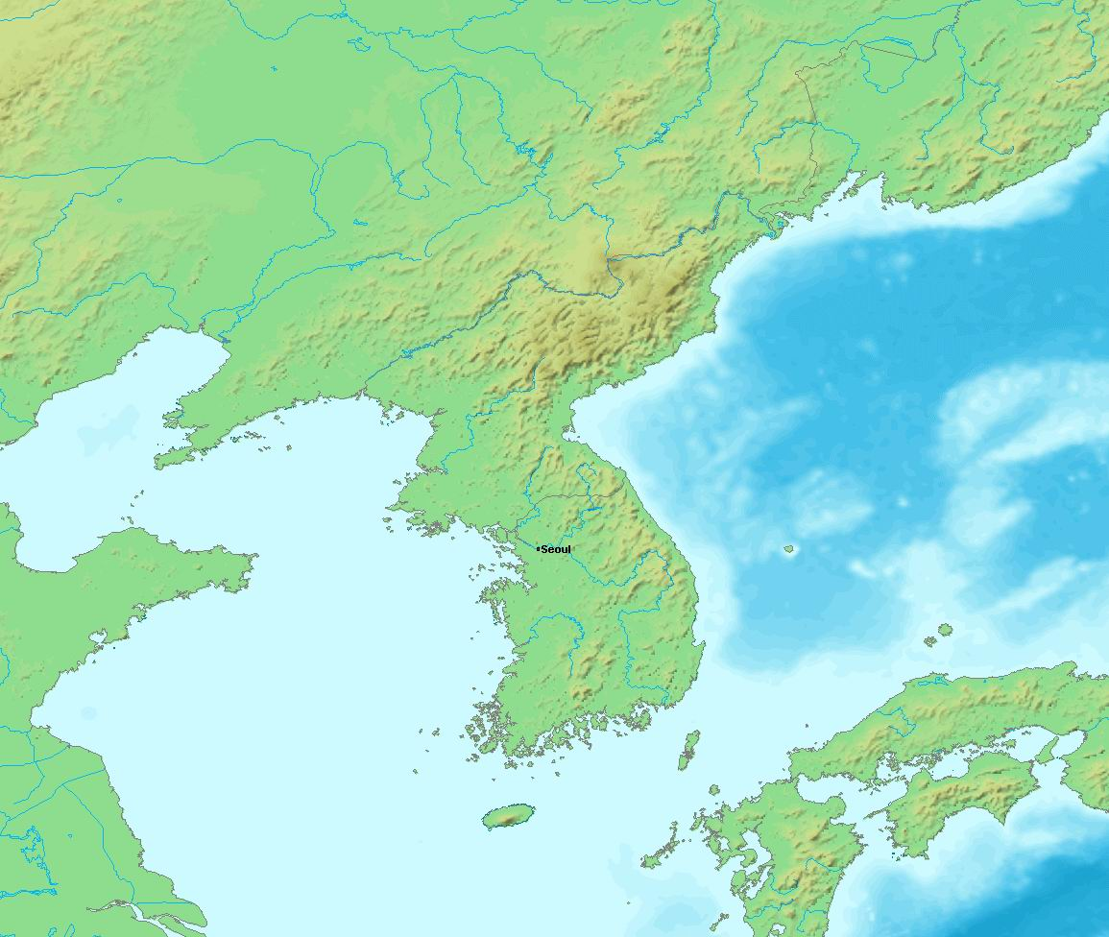
간도 [間島]
만주 길림성 동남부지역
중국 현지에서 연길도 라고 부르는 지역

Slide 5
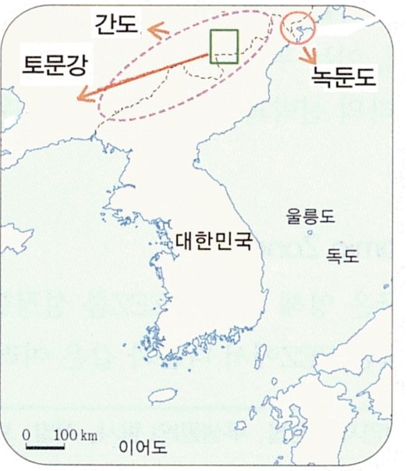
간도, 녹둔도, 토문강 위치도

Slide 6
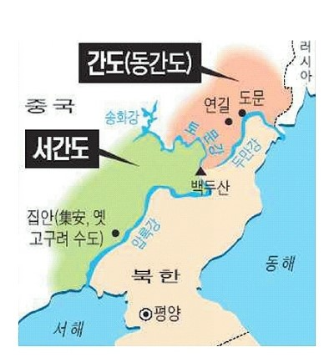
1 | 간도의 위치
서간도
압록강과 송강의 상류 지방인 백두산 일대
동간도(북간도)
혼춘, 왕청, 연길, 화룡의 네 현으로 나누어져 있는 두만강 북부의 만주 땅
※ 보통 간도는 동간도를 지칭함

Slide 7
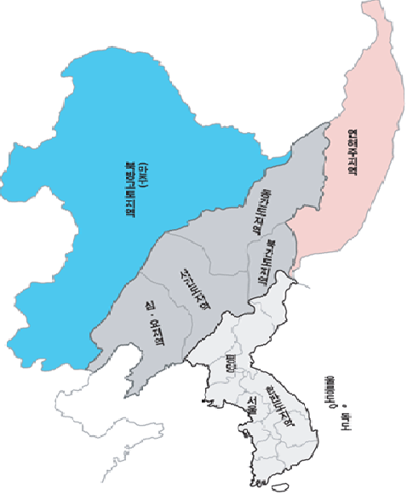
북방고토 지역
-한민족이 3300년 통치
심 요 지역
-변책을 설치, 한족출입을 엄금함
알동 연해주지역
-1860년 북경조약으로
연해주를 러시아에 불법적으로 넘겨줌

Slide 8
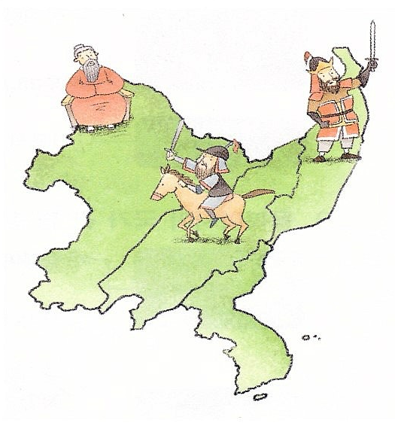
간도 지배의 역사
고조선 2,225년
고구려 945년
발해 277년
발해 멸망 후
거란 199년
여진 109년
몽골 134년
그 이후
명나라 277년
청나라 269년

Slide 9
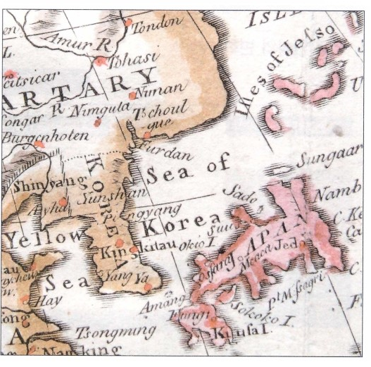
1 | 간도의 위치
외국에서 그린 우리나라 영토
1740년
이만 보엔
(Eman Bowen)이
만든 고지도

Slide 10
1 | 간도의 위치
동간도 서간도 영상
https://www.youtube.com/watch?v=ENyaXBPnT6U

Slide 11
2.백두산 정계비와 간도 영유권
중국어중국학과
이송희

Slide 12
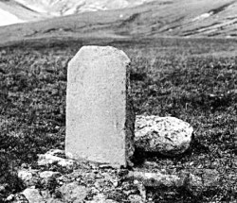
2 | 백두산 정계비와 간도 영유권
백두산 정계비
1712년 (숙종 38년) ,
조선과 청나라의 국경선 표시
백두산의 장군봉 ^ 대연지봉
해발 2,200M
‘서쪽의 압록과 동쪽의 토문을 분수령으로 삼는다.’
조선 – 만주 쑹화강의 한 부분
청나라 - 두만강

Slide 13
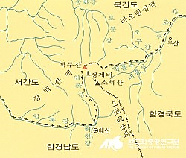
2 | 백두산 정계비와 간도영유권
정계비 설치
국경 명문화
백두산 천지 이남지역 = 조선의 영토
청나라와 러시아
네르친스크 조약 체결
조선
; 숭배 의식과 영토 인식 확고

Slide 14
설치 당시,
토문강에 대한 조선의 인식
숙종 시기의 이조참, 이광좌
; 황지의 이른바 토문강이란 화어로 두만강
차관접대사의별단 ;토문 = 두만
이익, 성호사설/ 이긍익, 연려실기술 등 ‘저술서’
; 토문강 = 두만강
압록강과 두만강 경계로 조선의 경내 합의
→ 매우 성공적

Slide 15
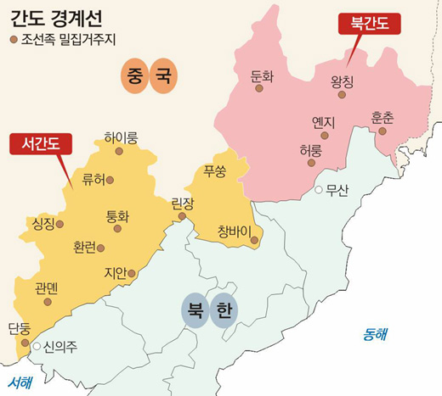
간도의 역사 ~18C
조선 건국 초
(세종대왕 집권기)
고려
고려시대~ 조선 중기
부여, 북옥저, 고구려, 발해의 영역
여진족
압록강, 두만강남쪽 여진족→ 쫓아냄 or 귀화
4군 6진 설치
청조의 발상지 → 봉금지
청나라의 봉금정책
→ 150년 가까이 수렵지, 약재의
채집지로 독점이용

Slide 16

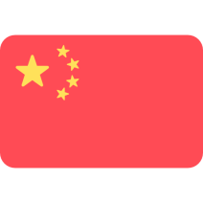
영유권 분쟁
VS
1860년, 베이징조약 – 청나라, 러시아
1883년, 조선 - 월강금지령 폐지/ 정계비와 그 주변 지형 조사
을유년(1885) 정해년(1887) – 국경 획정하기 위한 감계회담
→ 서로 주장 엇갈림
1903년, 대한제국 – 간도관리사 파견
1962년, 조선민주주의인민공화국, 중화인민공화국 – 조중 변계 조약
→백두산, 두만강 상류의 국경선 획정

Slide 17
http://cafe.naver.com/skangksk/290
2 | 백두산 정계비와 간도 영유권
출처 네이버카페 2016 화랑의 역사쟁이들

Slide 18
3.대한제국의 적극대책
중국어중국학과
권혜경

Slide 19
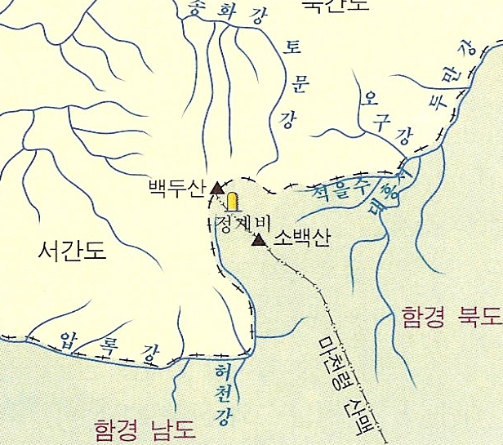
1897
함경북도 관찰사 조존우
백두산정계비와
그 일대의
분수령의 강수에 관해 조사, 보고

Slide 20
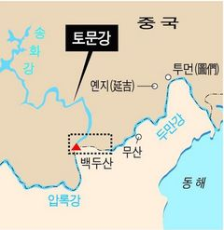
1898
3 | 대한제국의 적극대책
재차 현지조사
함경북도 관찰사 이종관
&경원 군수 박일헌과 관찰 부사 김응룡
토문강 상류로부터 하류를 거쳐
바다에 들어가는 강줄기의 동쪽에 위치한 땅인 간도가 우리의 국토임을 확신함

Slide 21
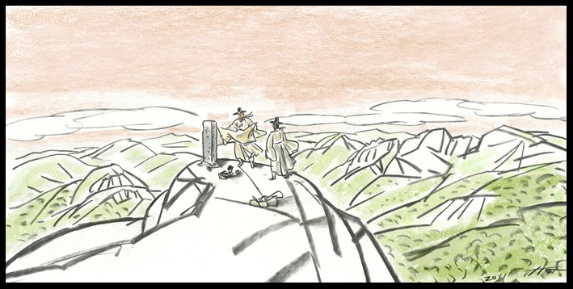
1901
3 | 대한제국의 적극대책
1902
회령에 변계경무서(邊界警務署)를 설치해 간도에 대한 행정권을 펴기 위한 태세를 갖춤
이범윤을 간도 관리사로 임명
간도의 토지와 호구조사, 조선인 보호 및 조세징수

Slide 22
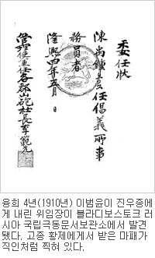
이범윤
3 | 대한제국의 적극대책
김규홍 “간도주민보호관의 파견이 필요하다.”
→정부:이범윤을 북변간도관리사(北邊間島管理使)로 임명해
간도 주민에 대한 직접적인 관할권을 행사하도록 조처하였다.
청 위협으로부터 조선인 보호
-교민보호관을 설치
-사병을 모음

Slide 23
선후장정
3 | 대한제국의 적극대책
이후 청나라 측과 잦은 충돌이 발생
→1904 이범윤 소환
양국 관계 관들이 국경 문제의 정식 해결에 앞서 잠정적인 선을 정하기로 함.
→’선후장정’ 이라는 잠정적 문서로 합의
But! 어디까지나 분쟁 야기를 피하기 위한 임시 조처

Slide 24
동영상
https://www.youtube.com/watch?v=DE2XKEdn9kM&feature=share

Slide 25
4.간도의 역사_간도협약
재활공학과
최정목

Slide 26
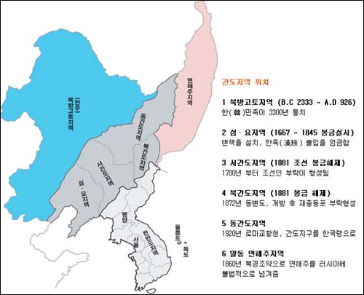
간도間島, (중국어 간체: 间岛,
한어 병음: Jiāndǎo 젠다오)

Slide 27

4 | 간도협약
현재의
연변 조선족 자치주 지역
압록강 상류와 두만강 북쪽의
조선인 거주 지역
간도
(녹둔도)
하중도(河中島)->북안(北岸)
토문(土門)강의 해석

Slide 28
4 | 간도협약
1909년 9월 4일
청나라와 체결한 조약
1905년 제2차 한일 협약
간도협약과 배경
만주 5안건 협약
통감부파출소를 철수

Slide 29
간도협약의 내용
한ㆍ청의 동쪽 국경을 "백두산정계비~석을수~도문강(두만강)"으로 확정
일본은 간도에 설치한 통감부파출소 등을 조약조인 뒤 2개월 내 철수
청(淸)은 용정촌(용정), 국자가(연길), 두도구(화룡), 백초구(왕청현)를 개방하여 일본인의 거주와 상업 활동을 보장
일본은 위 4개 지역에 영사관 및 영사관 분관을 설치
청은 도문강 이북의 간도 지역 내 한국민(韓國民) 거주를 승인
간도 거주 한국민은 청나라의 법권(法權)에 복종하여야 함
청은 간도 거주 한국민의 재산을 청국민(淸國民)과 동등하게 보호
일본은 길회선(연길~회령 간 철도) 부설권 획득

Slide 30
4 | 간도협약
https://www.youtube.com/watch?v=5fHQV5sbLCo&feature=youtu.be

Slide 31
5.간도의 역사_동북공정
중국어중국학과
이상민

Slide 32
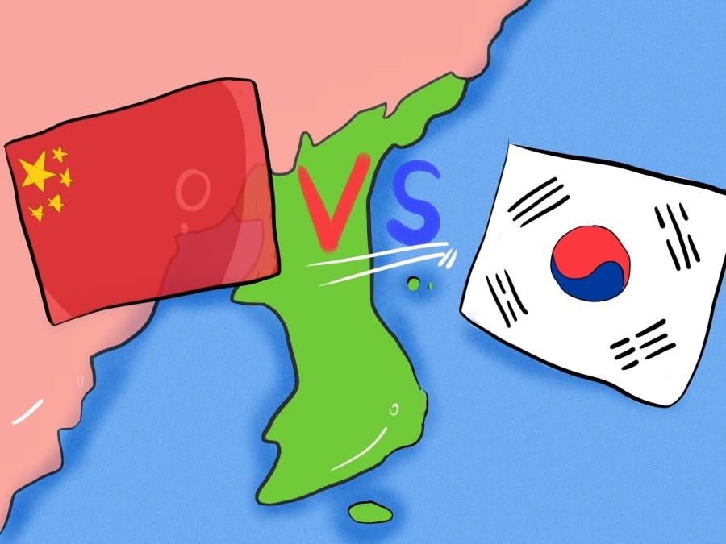
중국은 남북의 통일을 대비하여 동북 3성에 대한 연고권 주장의
근거 확립 의도.
동북아 전체의 맹주가 되어서 미국을 앞지르겠다는 의도 포함.
결과적으로 동북공정은 중화문명을 세계최고의 문명으로 만들기
위한 중국의 계책.

Slide 33
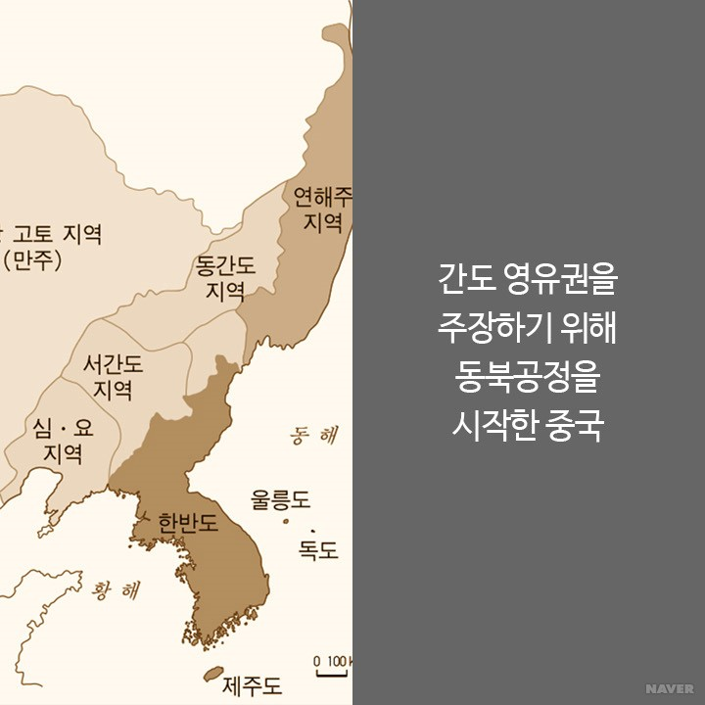
동북공정에 대하여

Slide 34
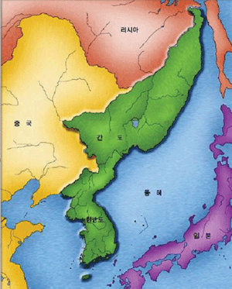
-간도의 유래 : 감터, 간도(간도(懇島), 간토(懇土), 간토(艮土), 곤토 (坤土), 간도(艮島), 간도(間島), 알동(斡東), 간동(幹東), 가강(假江), 강통(江通) 등의 여러 가지 설이 있으며 본래 중성과 온성 사이에 분파되어 흐르는 두만강 중간의 삼각주가 매우 비옥하여 1970년경 부터 인근 주민이 개간을 시작하여 이곳을 간도라 칭했다.
-간도의 범위 : 산해관 이동에서 북으로 유조 변칙을 따라 길림 북쪽의 송화강선으로 이어져 흑룡강 이동의 연해주를 포함한 지역.

Slide 35
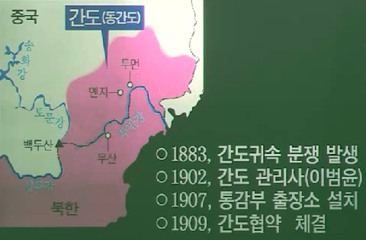
간도협약(1909) 일본이 남만주 철도 부설권 획득 대가로 청의 영토로 인정한 협약.

Slide 36
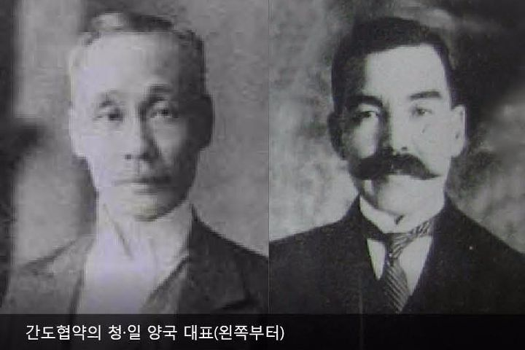
https://www.youtube.com/watch?v=Xika6IDsWaU

Slide 37
6. 북한과 간도
재활공학과
이흔지

Slide 38
6 | 북한과 간도
소련과 북한의 관계
소련
일면적 - 중국 공산당 지원
다른 한편 – 간도를 북한에 편입 (자국의 패권을 위협 할 수있는 중국을 약화시킬 기회를 노리고 있었다.)
북한
소련과 북한은 동일한 민족이 다수분포로 인해 소련의 옹호와 지지
간도 영유는 물론, 남북 간의 관계에서 우세를 점해 6.25전쟁

Slide 39
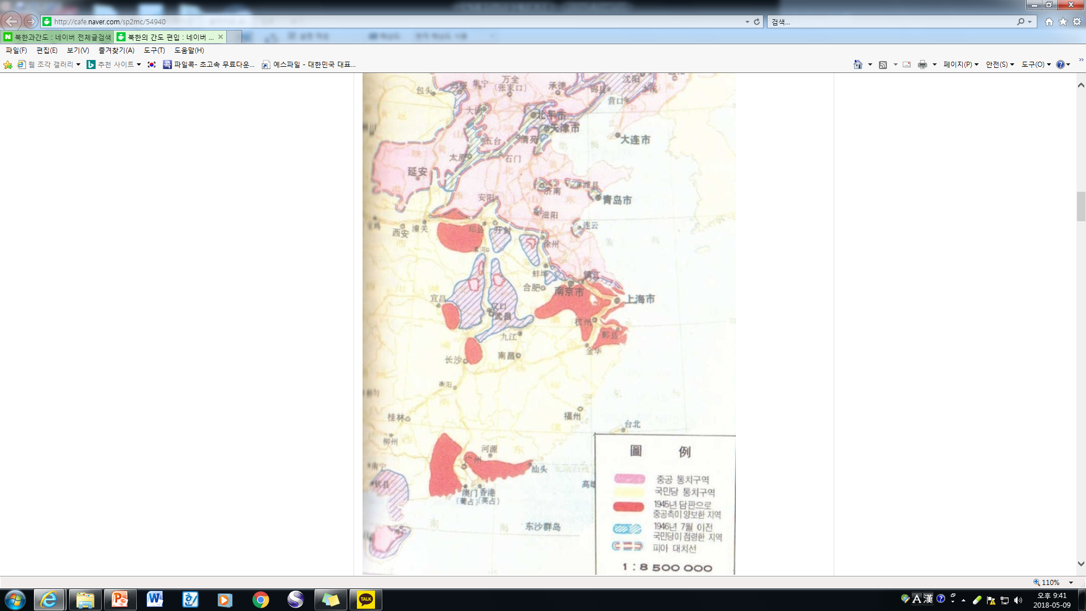

6 | 북한과 간도
제 1차 평양협정 (1947.5) – 북한&소련
중요 키워드 넣기
DESIGN
국공 내전으로 인해 만주에 소련군이 주둔하고 있었던 시국을 이용하여 소련은 중국을 배제
북한과 소련 함께 제1차 평양협정
북한에 요동반도와 남만주 전체를 편입
01
내용관련 소제목
어언간 선생님을 작별한 지가 가을을 지내고 다시 겨울이 깊었습니다. 그러나 저는 오히려 견디기 어려운 것을 견디어 가면서
의연히 존재하여 있습니다.

Slide 40
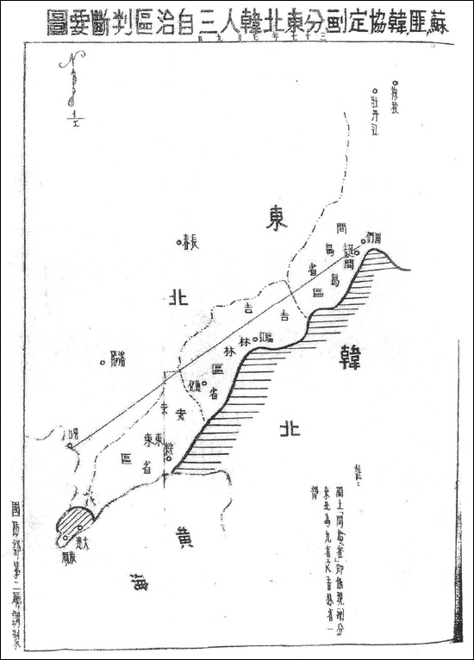
6 | 북한과 간도
제 2차 평양협정 (1948년 2월)
중요 키워드 넣기
DESIGN
3개의 자치구(안둥성, 지린, 간도)를 북한에 귀속시키기로 협의
사실상 전 간도를 북한의 영토로 귀속
01
내용관련 소제목
어언간 선생님을 작별한 지가 가을을 지내고 다시 겨울이 깊었습니다. 그러나 저는 오히려 견디기 어려운 것을 견디어 가면서
의연히 존재하여 있습니다.

Slide 41
6 | 북한과 간도
북한
중요 키워드 넣기
소련의 옹호와 지지
DESIGN
간도영유
6.25 전쟁
01
남북전쟁
내용관련 소제목
초반 - 북한 우세
후반 – 중국: 북한 도와줌
휴전
어언간 선생님을 작별한 지가 가을을 지내고 다시 겨울이 깊었습니다. 그러나 저는 오히려 견디기 어려운 것을 견디어 가면서
의연히 존재하여 있습니다.
북한
국가적 위신 추락
=> 중국에게 지분 양보
간도의 북한편입 종결
=> 중국영토로 되었다

Slide 42
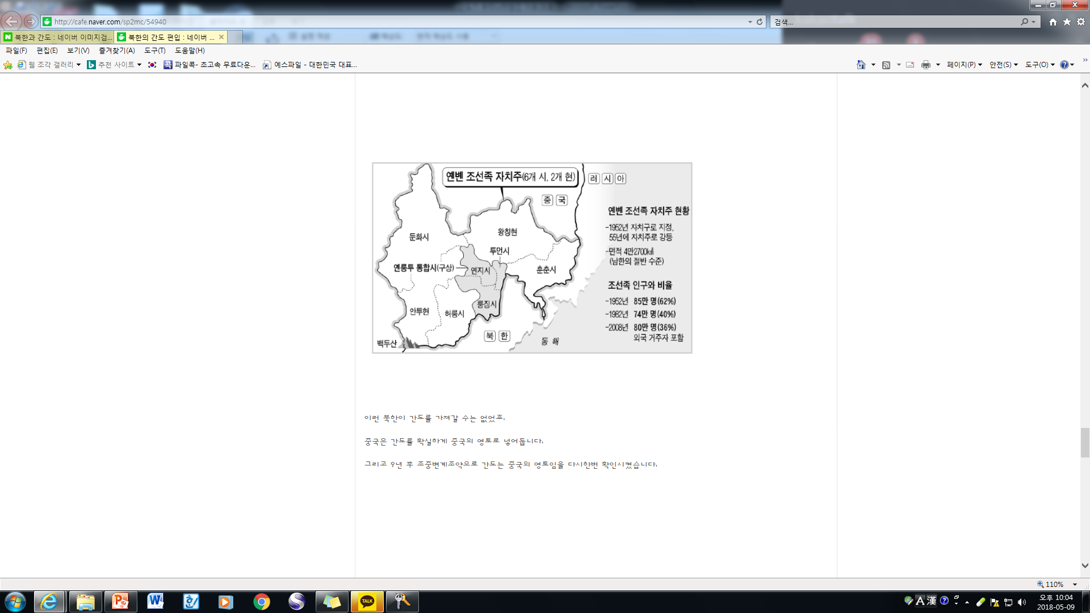
6 | 북한과 간도
조중변계조약 (1962)
중요 키워드 넣기
이 조약은 백두산, 압록강, 두만강을 경계로 하는 양국의 국경선을 담은 내용
“조중변계조약” 으로, 북한과 소련은 간도의 중국 소유 인정
DESIGN
01
내용관련 소제목
어언간 선생님을 작별한 지가 가을을 지내고 다시 겨울이 깊었습니다. 그러나 저는 오히려 견디기 어려운 것을 견디어 가면서
의연히 존재하여 있습니다.

Slide 43
6 | 북한과 간도
동영상
중요 키워드 넣기
DESIGN
01
https://www.youtube.com/watch?v=Qv9ijw3bKng
내용관련 소제목
어언간 선생님을 작별한 지가 가을을 지내고 다시 겨울이 깊었습니다. 그러나 저는 오히려 견디기 어려운 것을 견디어 가면서
의연히 존재하여 있습니다.

Slide 44
7. 조중변계조약
중국어중국학과
조예령

Slide 45
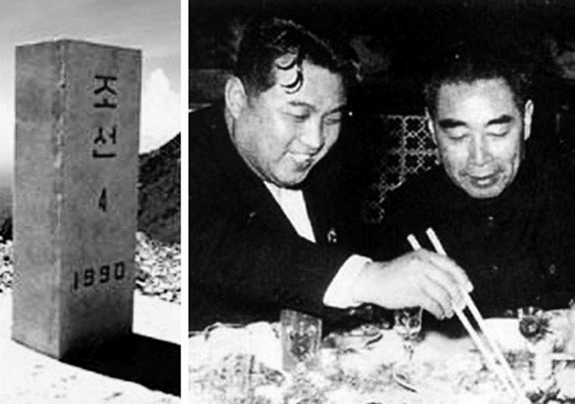
7 | 조중변계조약
조중변계조약 (朝中邊界條約)
중요 키워드 넣기
1962년 10월 12일
: 조선민주주의인민공화국과 중화인민공화국 양국이 평양에서 양국의 국경을 정하는 국경조약 체결
1964년 3월 20일
: 베이징에서 양국이 의정서 (조중 변계 의정서)를 교환함으로써 발효
DESIGN
01
내용관련 소제목
어언간 선생님을 작별한 지가 가을을 지내고 다시 겨울이 깊었습니다. 그러나 저는 오히려 견디기 어려운 것을 견디어 가면서
의연히 존재하여 있습니다.

Slide 46
7 | 조중변계조약
역사적 배경
제2차 감계회담(1887년)
제1차 감계회담(1885년)
조선: '토문은 두만강과 별개의 강이다'
청: '토문은 곧 두만강을 지칭한다
조선: 홍토수(紅土水)를 국경으로,
청: 두만강의 지류인 홍단수(紅端水)
를국경으로 주장
조선이 외교권을 박탈당한 상태에서 간도 협약 체결 두만강을
국경으로, 백두산정계비를 기점으로 하여 석을수를 그 상류의 경계로 정하였다.
일제가 패망함으로써
일제가 체결한 조약인
간도 협약은 무효
1909년 9월 4일
1945년

Slide 47
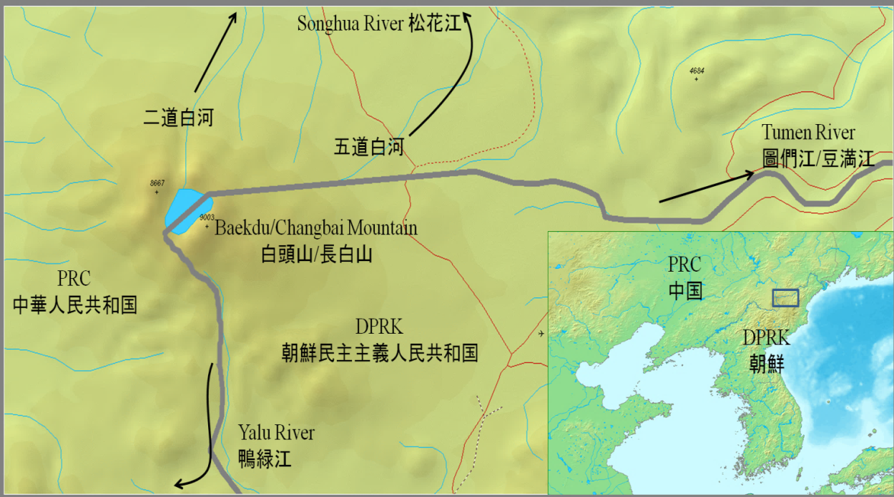
7 | 조중변계조약
조약의 의의
중요 키워드 넣기
백두산의 국경을 자연 경계인 천지(天池)로 하고 그 동쪽 국경을 천지에서 가장 가까운 두만강 상류인 홍토수(紅土水)로 하는 자연스러운 국경을 정함
19세기 후반부터 1세기 동안 논란을 이어 온 백두산과 두만강 상류의 국경선을 명확히 획정
DESIGN
01
내용관련 소제목
어언간 선생님을 작별한 지가 가을을 지내고 다시 겨울이 깊었습니다. 그러나 저는 오히려 견디기 어려운 것을 견디어 가면서
의연히 존재하여 있습니다.

Slide 48
7 | 조중변계조약
조약의 내용
중요 키워드 넣기
DESIGN
천지의 경계선
천지를 둘러싸고 산마루의 서남쪽 안부 ~ 동북쪽 안부까지 그은 직선
양측 국경의 총 451개 섬과 사주 가운데
북한은 264개의 섬과 사주 (총 면적 87.73km²)
중국은 187개의 섬과 사주 (총 면적 14.93km²)
>> 가까운 곳과 거주 주민의 비율에 따라 각기 자국의 영토를 결정짓기 로 하고 국경의 강은 공동으로 관리하기로 합의
01
내용관련 소제목
어언간 선생님을 작별한 지가 가을을 지내고 다시 겨울이 깊었습니다. 그러나 저는 오히려 견디기 어려운 것을 견디어 가면서
의연히 존재하여 있습니다.

Slide 49
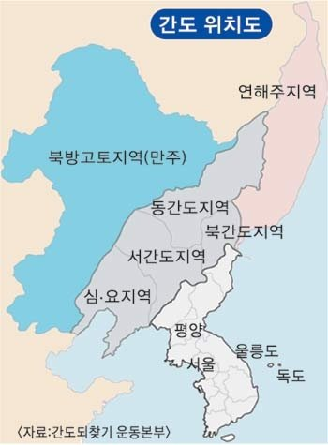
7 | 조중변계조약
조약의 한계
중요 키워드 넣기
DESIGN
01
대한민국 헌법상 국가의 실체가 인정되지 않는 단체와의 조약이기에 국제법상 효력이 없는 조약!
현재도 북측이 토문(土門)을 국경으로 주장X
간도(間島)의 영유권을 포기했다는 식의 부정적인 평가!
내용관련 소제목
어언간 선생님을 작별한 지가 가을을 지내고 다시 겨울이 깊었습니다. 그러나 저는 오히려 견디기 어려운 것을 견디어 가면서
의연히 존재하여 있습니다.

Slide 50
7 | 조중변계조약
동영상
중요 키워드 넣기
DESIGN
01
http://news.naver.com/main/read.nhn?mode=LPOD&mid=tvh&oid=214&aid=0000402540
내용관련 소제목
어언간 선생님을 작별한 지가 가을을 지내고 다시 겨울이 깊었습니다. 그러나 저는 오히려 견디기 어려운 것을 견디어 가면서
의연히 존재하여 있습니다.

Slide 51
8. 간도의 가치
재활공학과
박재현

Slide 52
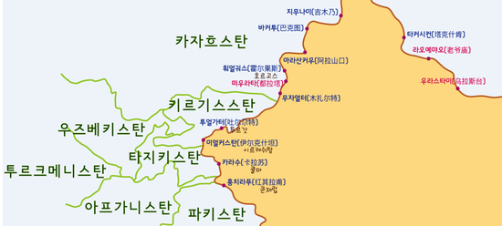
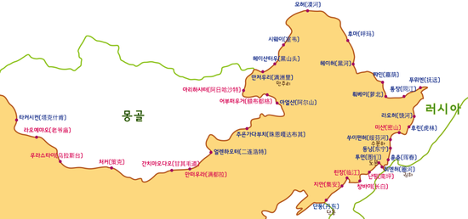
8 | 간도의 가치
지리적 가치
중요 키워드 넣기
DESIGN
01
내용관련 소제목
어언간 선생님을 작별한 지가 가을을 지내고 다시 겨울이 깊었습니다. 그러나 저는 오히려 견디기 어려운 것을 견디어 가면서
의연히 존재하여 있습니다.
무역으로 인한 이득
: 중국과 러시아에 맞닿아있는 땅으로 간도를 되찾게 된다면 첫 번째, 중국 같은 강대국들과 육로와 해상을 통해 더욱 효율적인 비용으로 무역이 가능

Slide 53
8 | 간도의 가치
지리적 가치
중요 키워드 넣기
DESIGN
01
내용관련 소제목
어언간 선생님을 작별한 지가 가을을 지내고 다시 겨울이 깊었습니다. 그러나 저는 오히려 견디기 어려운 것을 견디어 가면서
의연히 존재하여 있습니다.
자원으로 인한 이득
: 영토와 영해가 늘어나게 되면서 여기서 나오는 자원적 이득이 따라온다. 예로 경작을 통한 농산물, 땅에 매장된 지하자원, 바다에 나오는 수산자원이 나온다.

Slide 54
8 | 간도의 가치
지리적 가치
중요 키워드 넣기
DESIGN
01
국력의 증가
: 강대국인 중국과 러시아에 맞닿게 되며 최전방에 군사기지를 짓게 되며 직접적인 군사적 행사력이 강해지므로 한미 연합을 통한 중국의 견제가 더욱 강해질 것이다.
: 간도를 얻는다는 것은 사실상 남북통일이 이뤄져야 가능한 것이다. 북한의 인구과 한족의 수를 모두 흡수하여 인구의 증가로 GDP 상승은 무시 할 수 없을 것이다.
내용관련 소제목
어언간 선생님을 작별한 지가 가을을 지내고 다시 겨울이 깊었습니다. 그러나 저는 오히려 견디기 어려운 것을 견디어 가면서
의연히 존재하여 있습니다.

Slide 55
8 | 간도의 가치
문화적 가치
중요 키워드 넣기
DESIGN
01
내용관련 소제목
어언간 선생님을 작별한 지가 가을을 지내고 다시 겨울이 깊었습니다. 그러나 저는 오히려 견디기 어려운 것을 견디어 가면서
의연히 존재하여 있습니다.
간도에 담긴 우리의 정신
: 간도는 고구려 때 우리 선조들이 차지했던 땅으로 조선 때까지 지켜왔으나 일제의 침략과 함께 그들이 실시한 동북공정을 통하여 우리의 이지와 상관없이 타국으로 넘겨준 꼴이 되었다. 간도를 되찾는 것만으로도 일제에 의해 침해 받았던 우리의 민족적 자긍심을 회복하는 일이라 생각함

Slide 56
8 | 간도의 가치
문화적 가치
중요 키워드 넣기
DESIGN
01
내용관련 소제목
문화적 다양성
: 한족들은 중국 내에서도 소외된 삶을 살고 있는데 이들을 타국인이라 생각하는 사람이 많다. 하지만 그들은 일제에 의해 강제로 타국에 속해진 ‘우리‘ 민족이다.
물론 많은 시간이 지나 그들과 우리의 문화는 달라졌지만 달라진 문화를 수용함으로 인해 우리가 갖는 문화적 다양성을 생각한다면 긍정적인 면 또한 있다고 생각한다.
어언간 선생님을 작별한 지가 가을을 지내고 다시 겨울이 깊었습니다. 그러나 저는 오히려 견디기 어려운 것을 견디어 가면서
의연히 존재하여 있습니다.

Slide 57
8 | 간도의 가치
간도를 되찾아야 하는 이유
중요 키워드 넣기
DESIGN
01
내용관련 소제목
https://youtu.be/-OLkBgK2GF8
어언간 선생님을 작별한 지가 가을을 지내고 다시 겨울이 깊었습니다. 그러나 저는 오히려 견디기 어려운 것을 견디어 가면서
의연히 존재하여 있습니다.

Slide 58
9. 간도에 대한 인식
중국어중국학과
정한솔

Slide 59
9 | 간도에 대한 인식
교육계의 인식
중요 키워드 넣기
DESIGN
01
내용관련 소제목
어언간 선생님을 작별한 지가 가을을 지내고 다시 겨울이 깊었습니다. 그러나 저는 오히려 견디기 어려운 것을 견디어 가면서
의연히 존재하여 있습니다.
국사 & 한국 근현대사 : 대한제국의 간도 관리사 파견과 간도협약에 관한 사실만 편찬
한국지리 : 간도 영유권을 관련한 항목에서는 북방 고토 지역이 북만주 끝까지 펼쳐져 있다고 편찬

Slide 60
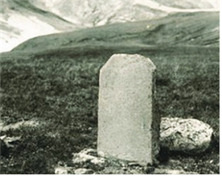
9 | 간도에 대한 인식
학계의 인식 (역사학자)
중요 키워드 넣기
DESIGN
간도에 대한 영유권 주장을 긍정
01
-백두산 정계비
정계비가 세워진 곳은 백두산 장군봉과 대연지봉 사이 대략 중간지점인 해발 2,150m 고지
“오라총관 목극등이 황지를 받들어 변계를 조사하고 이곳에 이르러 살펴보니 서쪽은 압록강이고 동쪽은 토문강 이므로, 분수령 상에 돌에 새겨 명기한다, 강희 51년 5월 15일“
조선과 청나라 양국이 국경을 명확히 비로 명문화하였고, 압록강과 두만강 사이 육지 지역인 백두산의 천지 이남을 조선의 영토로 확인
내용관련 소제목
어언간 선생님을 작별한 지가 가을을 지내고 다시 겨울이 깊었습니다. 그러나 저는 오히려 견디기 어려운 것을 견디어 가면서
의연히 존재하여 있습니다.

Slide 61
9 | 간도에 대한 인식
학계의 인식 (역사학자)
중요 키워드 넣기
DESIGN
간도에 대한 영유권 주장을 긍정
01
이덕일: 간도는 을사늑약 이전까지는 조선 땅이었는데, 조선총독부세력이 그걸 부정하고 있으며, 간도가 조선 땅이었다는것을 부정하면 국가보안법으로 잡아가야 마땅한 비국민이고, 간도 영유권을 부정하는 정권은 뒤엎어야 한다는 식의 주장을 했다.
김대령: 만주국은 괴뢰가 아니며 주권이 만주족과 조선족에게 있으니 간도는 한국 땅이라는 주장을 하였다. 그런데 좌파들이 만주 국을 일본이라고 우겨서 간도를 중국 공산당에게 넘기려 한다는 주장을 하였다.
내용관련 소제목
어언간 선생님을 작별한 지가 가을을 지내고 다시 겨울이 깊었습니다. 그러나 저는 오히려 견디기 어려운 것을 견디어 가면서
의연히 존재하여 있습니다.

Slide 62
9 | 간도에 대한 인식
학계의 인식 (사교육 강사)
중요 키워드 넣기
DESIGN
간도에 대한 영유권 주장을 부정
01
내용관련 소제목
어언간 선생님을 작별한 지가 가을을 지내고 다시 겨울이 깊었습니다. 그러나 저는 오히려 견디기 어려운 것을 견디어 가면서
의연히 존재하여 있습니다.
고종훈 : 당시 조선에서 생각하던 간도는 두만강 이북의 조그만 유역 정도라고 생각했는데 실제로는 쑹화강 지류의 지역이라고 하니 서로 당황한 것으로 본다. 현재 우리가 아는 그 간도는 중국 지역이라고 본다고 주장한다.
두만강 이북의 조그만 유역 정도의 영유권은 긍정하면서 확대된 간도는 우리 땅 운동에 대해 비판적으로 본다.

Slide 63
9 | 간도에 대한 인식
헌법소원의 인식
중요 키워드 넣기
DESIGN
01
내용관련 소제목
2011년 9월 21일, 대한민국 정부가 지난 1909년 일본과 청이 맺은 간도협약은 무효라고 밝힘
헌법재판소는 한 사람이 청구한 헌법소원에 대해 '대한민국 정부가 현재 중국의 영토인 간도 지역을 회복하여야 할
작위의무가 특별히 규정되어 있다거나 헌법 해석상 그러한 작위의무가 도출되기 어렵다'고 하여 각하 결정을 선고하였다.
어언간 선생님을 작별한 지가 가을을 지내고 다시 겨울이 깊었습니다. 그러나 저는 오히려 견디기 어려운 것을 견디어 가면서
의연히 존재하여 있습니다.

Slide 64
9 | 간도에 대한 인식
중국의 인식
중요 키워드 넣기
DESIGN
01
내용관련 소제목
중국은 간도라는 명칭 인정X
>>중국에게는 ‘간도’라는 명칭 자체가 과거 일본의 침략을 상기시키는 말
어언간 선생님을 작별한 지가 가을을 지내고 다시 겨울이 깊었습니다. 그러나 저는 오히려 견디기 어려운 것을 견디어 가면서
의연히 존재하여 있습니다.

Slide 65
9 | 간도에 대한 인식
동영상
중요 키워드 넣기
DESIGN
01
https://youtu.be/glGfsc3gXHg
내용관련 소제목
어언간 선생님을 작별한 지가 가을을 지내고 다시 겨울이 깊었습니다. 그러나 저는 오히려 견디기 어려운 것을 견디어 가면서
의연히 존재하여 있습니다.

